Slide 1
Efficient Hardware Implementation of LEA 논문 리뷰
https://youtu.be/S4h_96Ay3hw

Slide 2
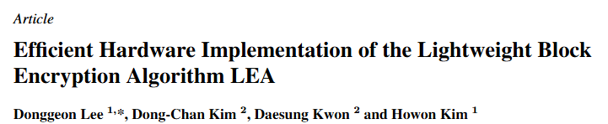
Efficient Hardware Implementation of the Lightweight Block Encryption Algorithm LEA
LEA 알고리즘의 3가지 최적화 설계를 제안
속도 최적화
면적 최적화 1
면적 최적화 2
LEA의 암호화 과정은 단순한 XOR, Addtion, Rotation으로 설계되어 있음.
여기에서는 키 확장과 암호화 과정을 합쳐서 설계하였는데, 키 확장 과정 설계의 차이가 있음.

Slide 3
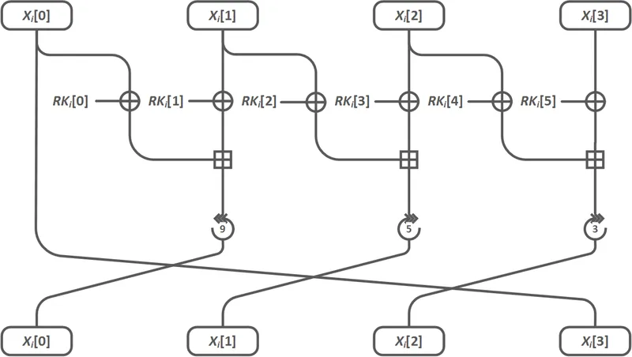
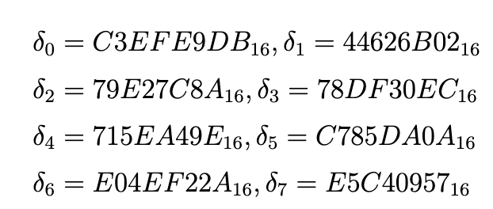
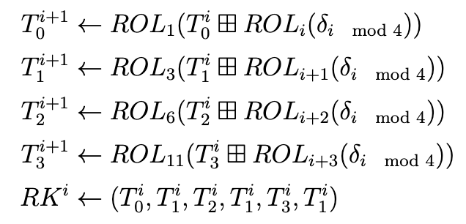
1.LEA
암호화 과정은 단순하고 키 길이에 영향을 받지 않음.
키 확장은 키 길이에 따라서 사용되는 상수 값과 라운드키로 저장되는 값의 차이가 있음

Slide 4
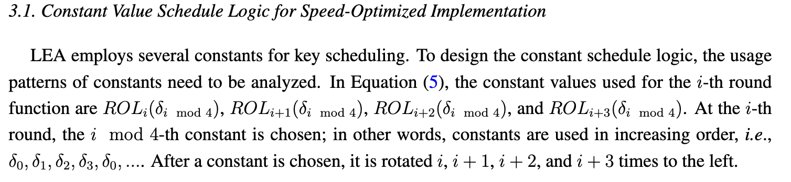
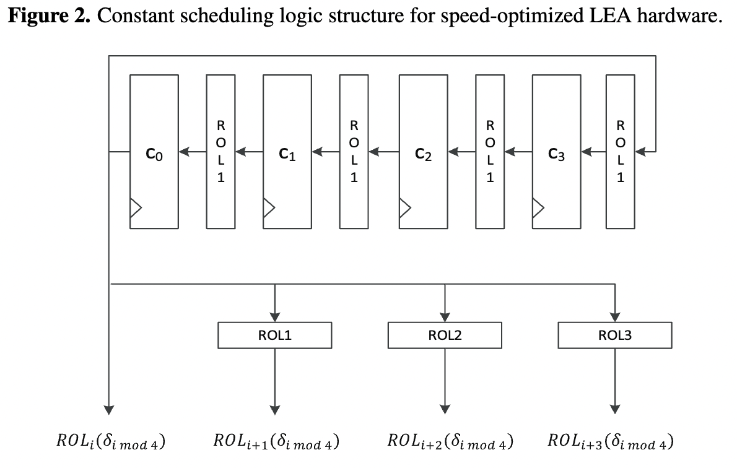
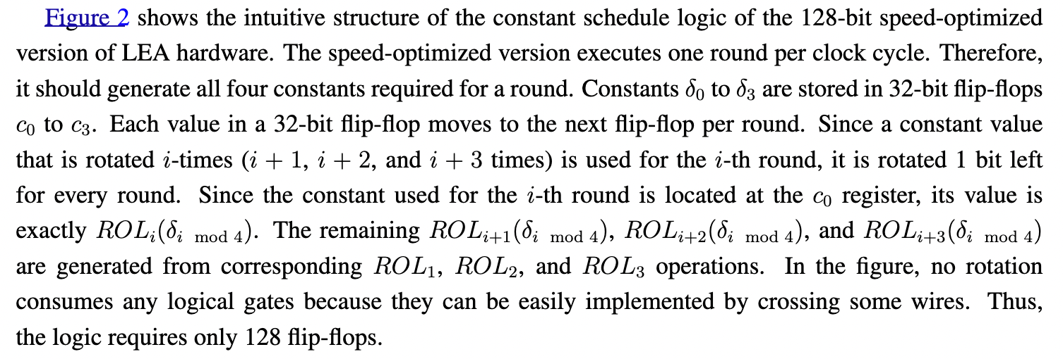
2. 속도 최적화 설계

Slide 5
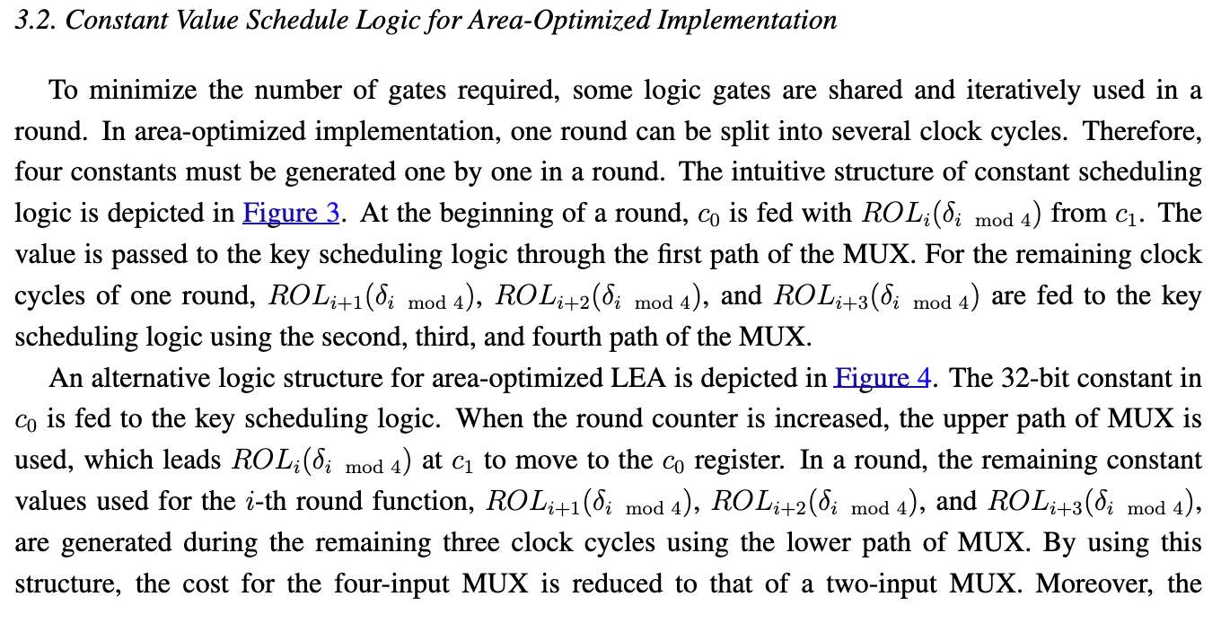
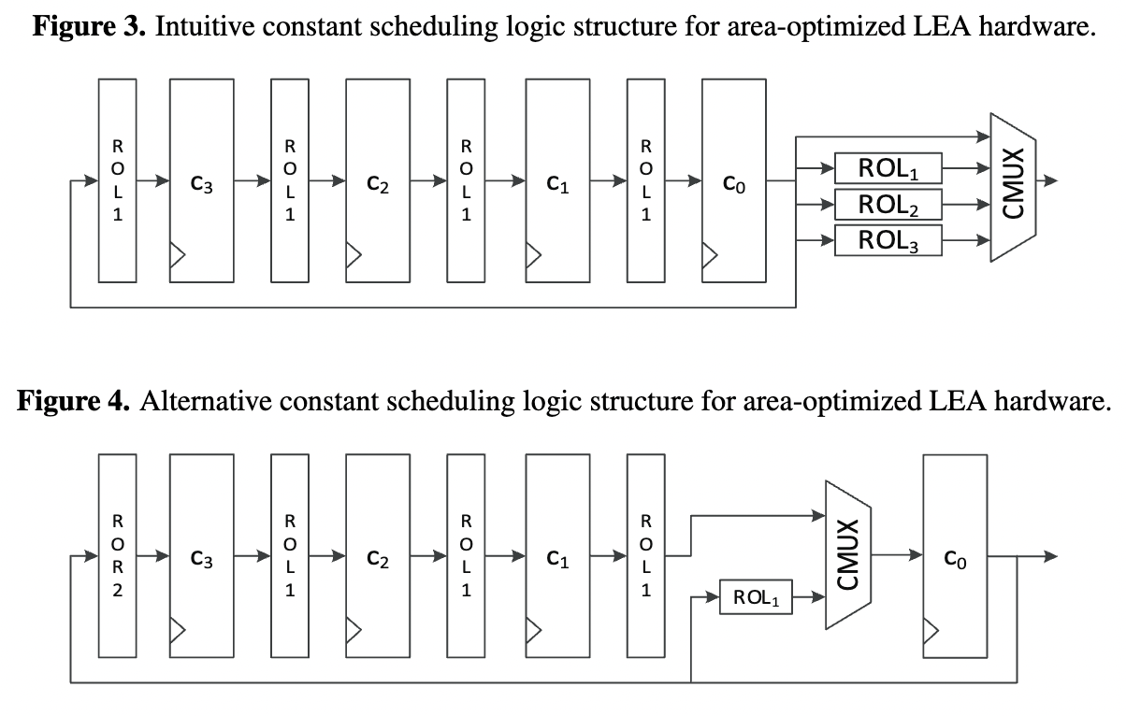
3. 면적 최적화 설계

Slide 6
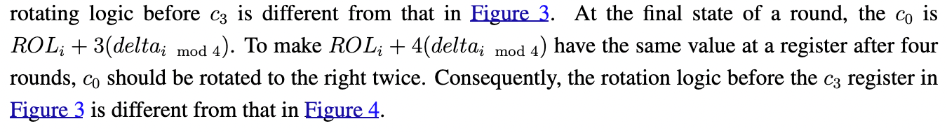
3. 면적 최적화 설계

Slide 7
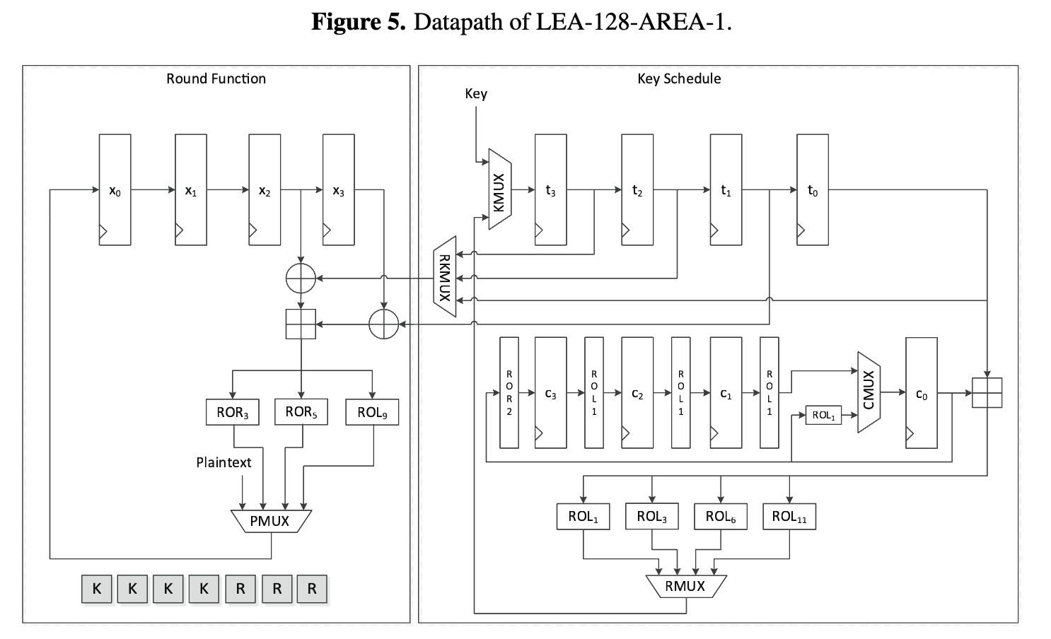
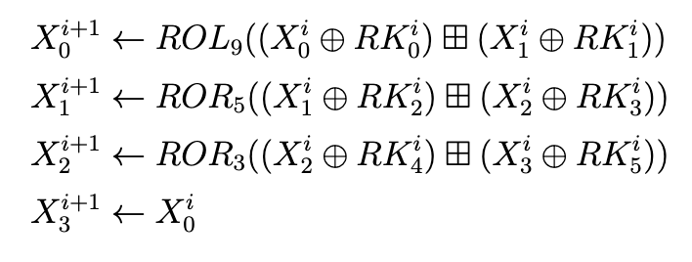
4. 전체 하드웨어 설계

Slide 8
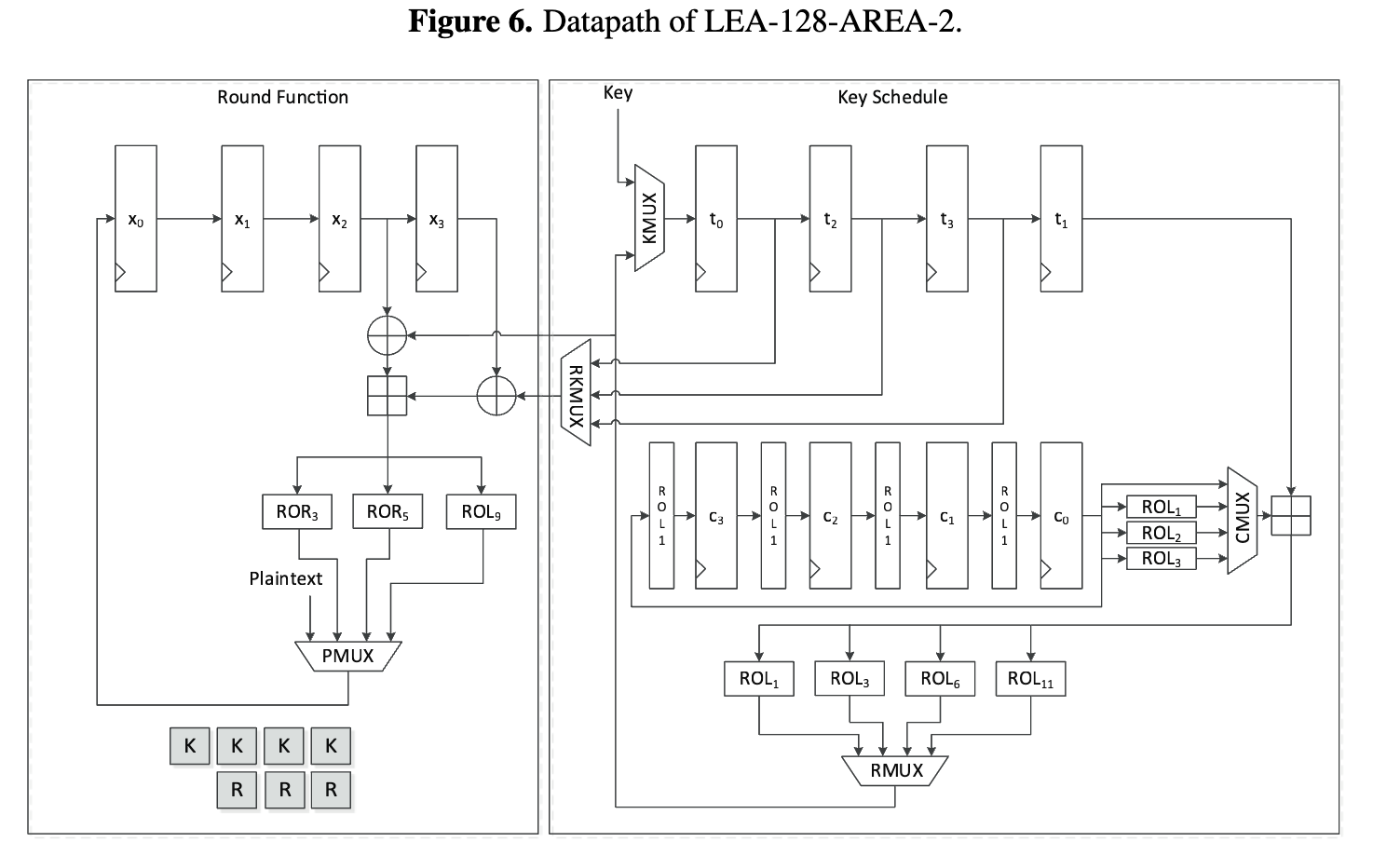
4. 전체 하드웨어 설계

Slide 9
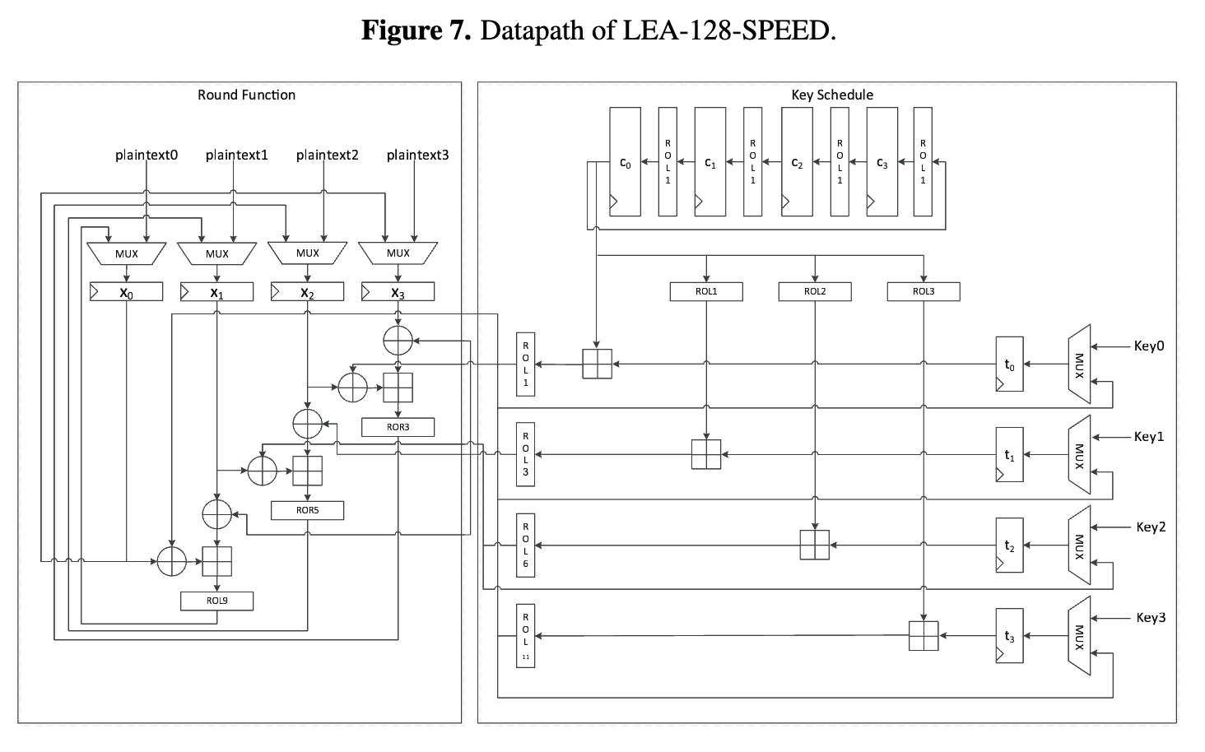
4. 전체 하드웨어 설계

Slide 10
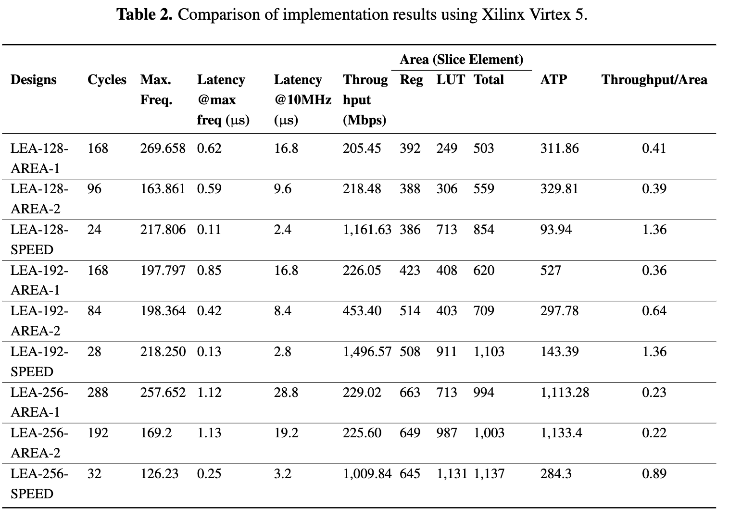
5. 성능 평가

Slide 11
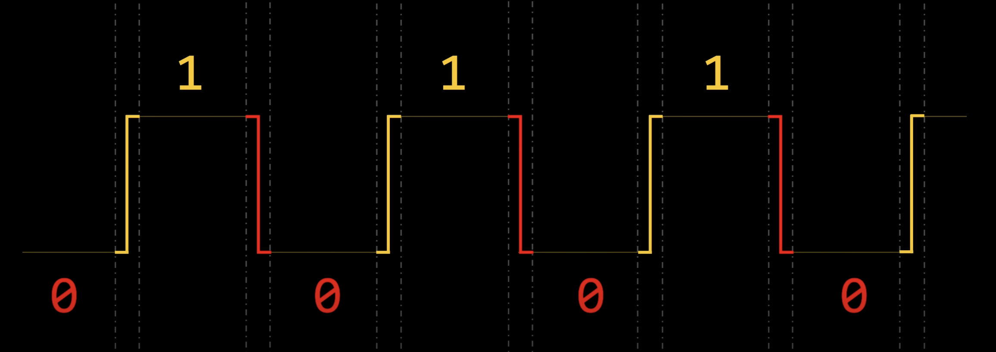
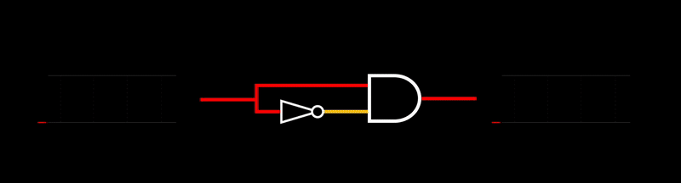
6. 부가 설명
Clock cycle : 디지털 회로에서 신호가 한 번 변화하는 동안의 주기.
이때마다 상태가 갱신됨.
Rising-edge detector

Slide 12
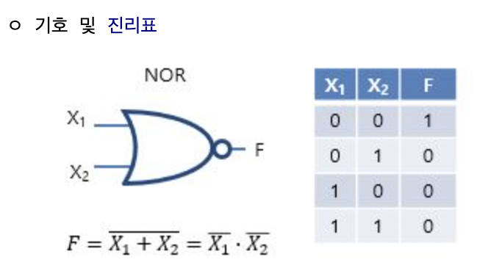
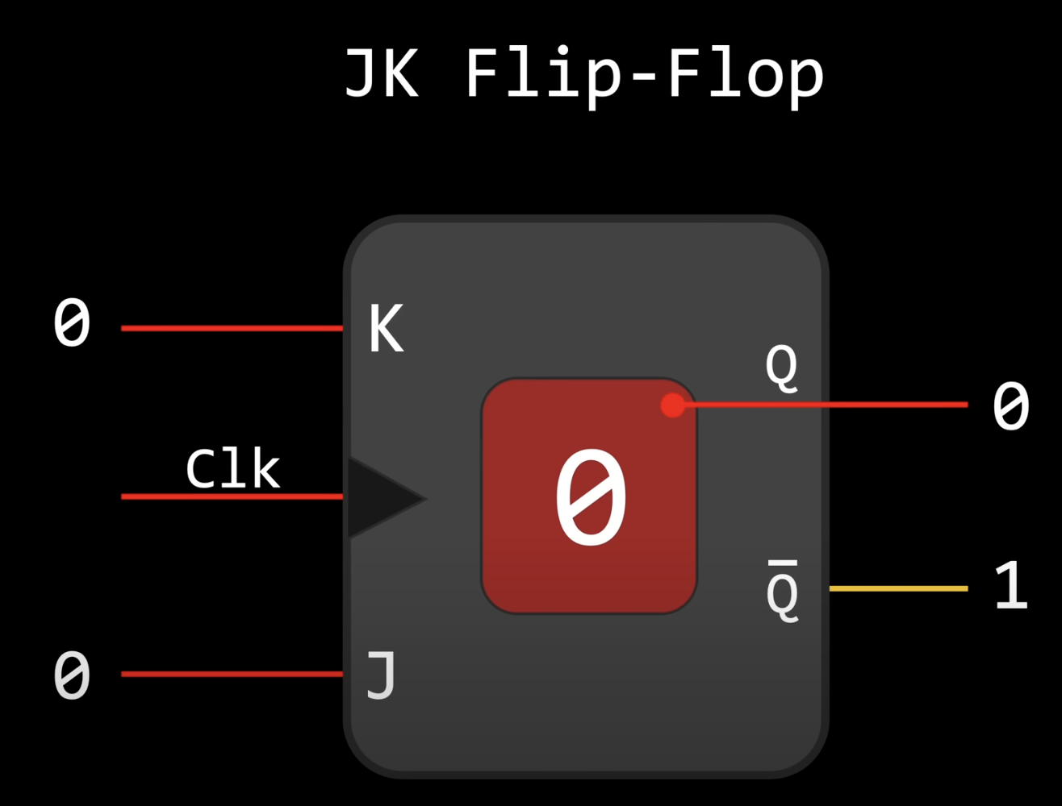
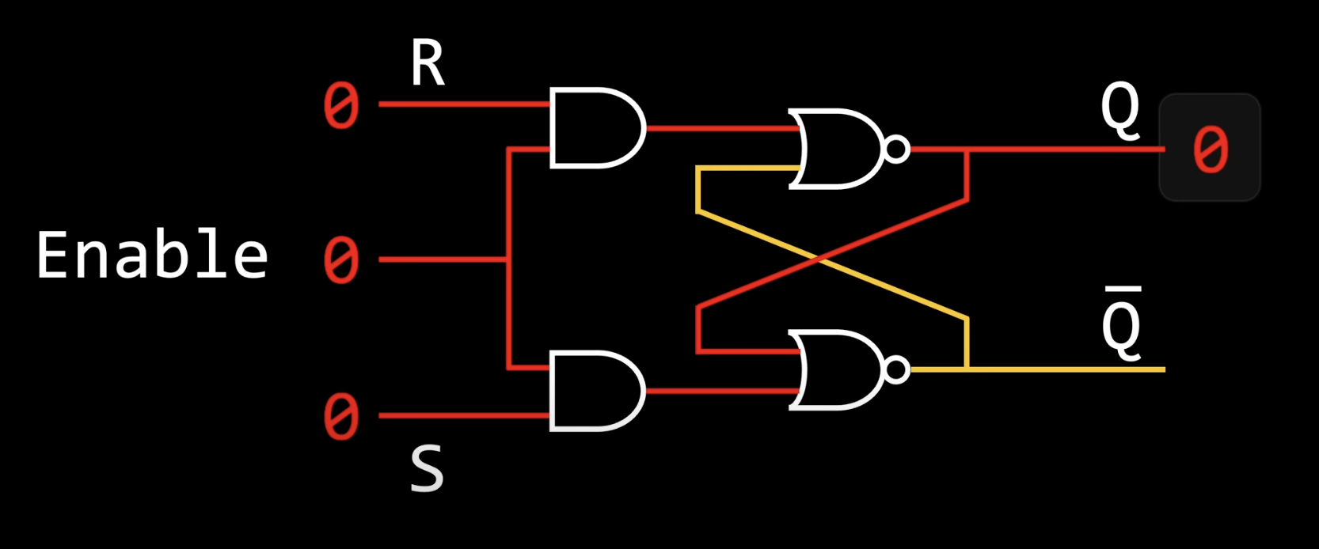
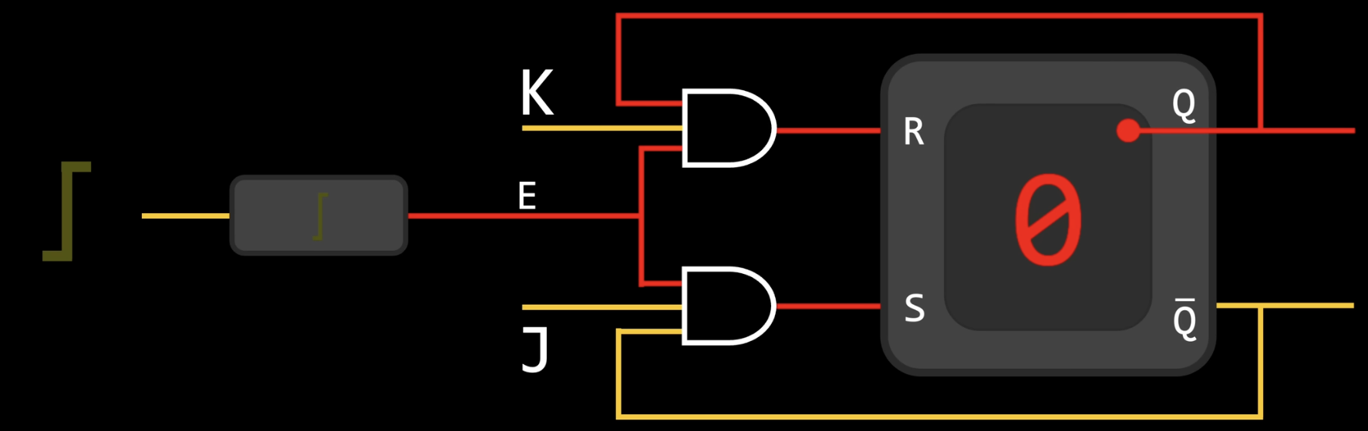
6. 부가 설명
SR-LATCH: 두 입력(SET, RESET)을 통해 비동기적으로 내부 Q 상태를 설정하거나 리셋하는 기본적인 1비트 저장 소자
Gated SR-LATCH: Enable 신호가 활성화될 때만 set/reset을 반영해 Q를 갱신하는 latch
JK filp-flop: J=K=1이면 Q 출력을 토글하는 기능이 추가된 동기식 SR 기반 flip-flop

Slide 13
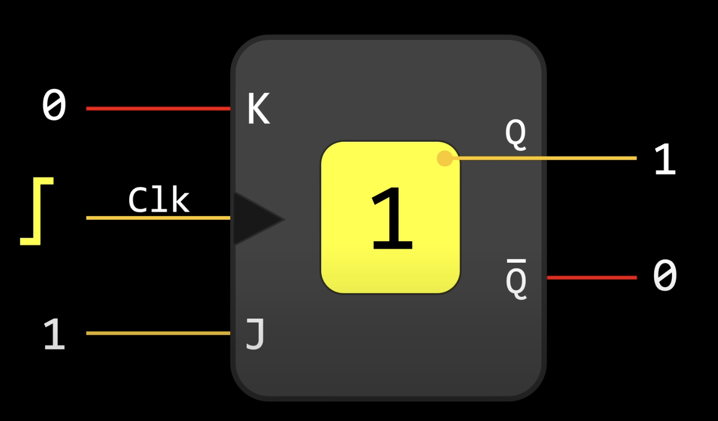
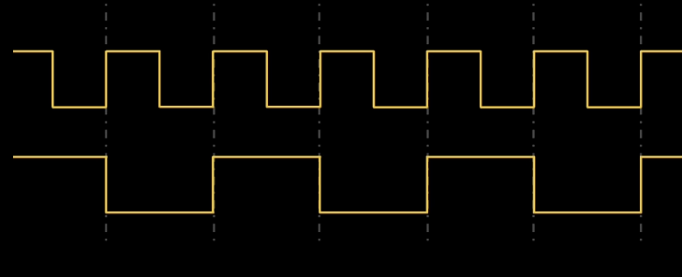
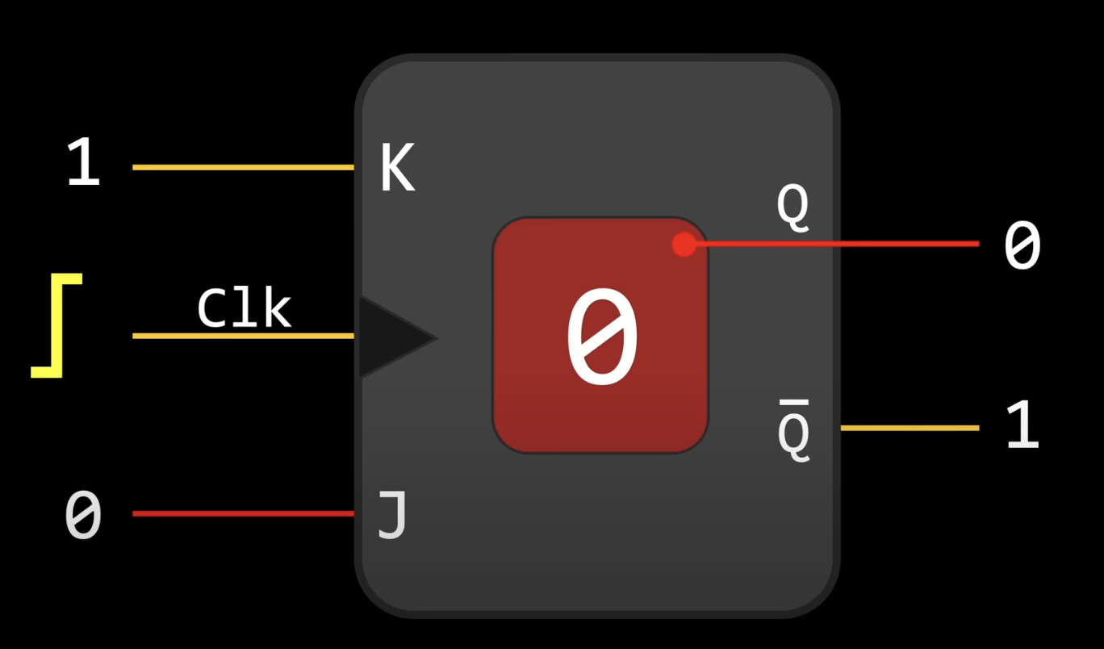
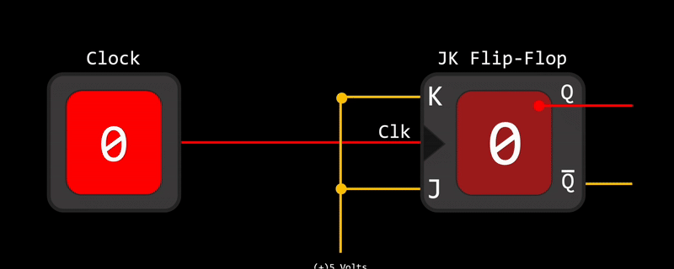
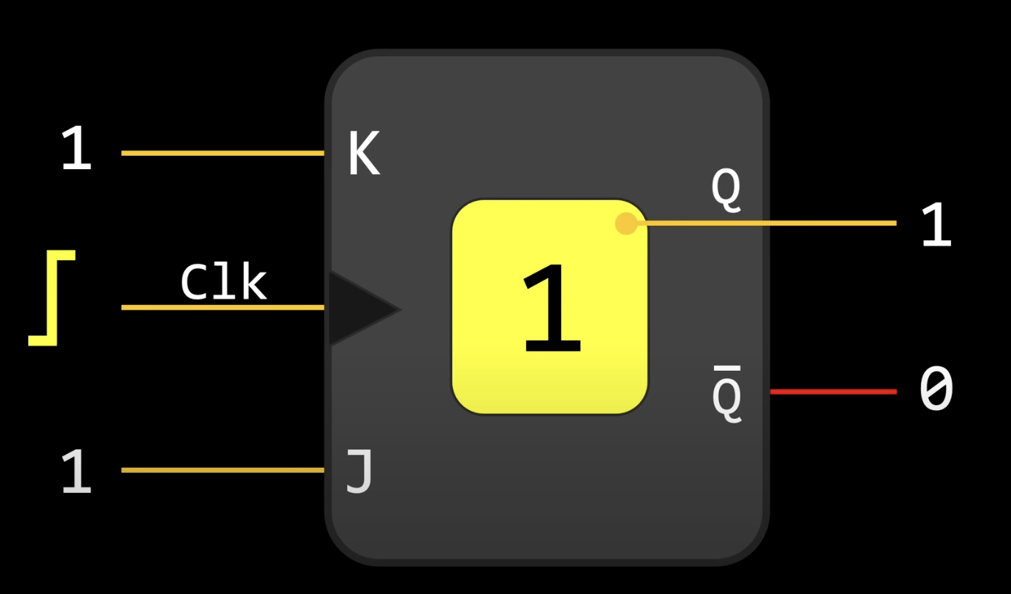
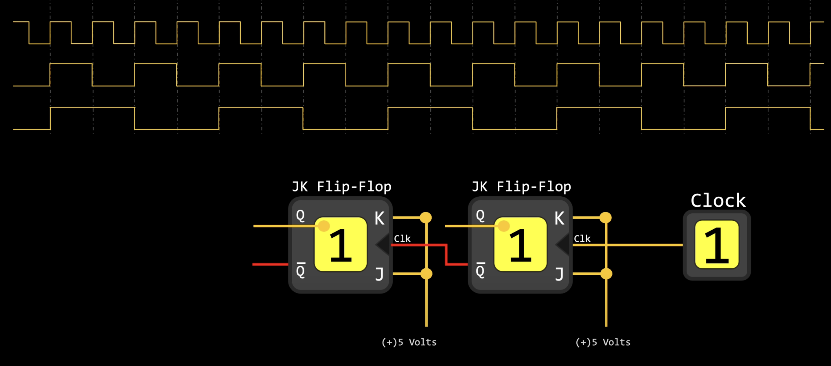
6. 부가 설명

